Slide 1



Análise Espacial Aplicada ao Planejamento da Distribuição Urbana de Mercadorias
URBALOG
Université de Lyon

Slide 2
REGRAS
OBJETIVO DO JOGO
Planejar uma cidade ATRATIVA, mantendo a FLUIDEZ da mobilidade e a QUALIDADE DE VIDA
Os jogadores deverão negociar, escolher e implementar diferentes projetos urbanos. Esses projetos influenciam a cidade por meio dos atributos:
atratividade econômica;
fluidez; e
qualidade de vida

Slide 3
REGRAS
CONDIÇÕES
RECURSOS:
Econômicos
Sociais
Políticos
Nenhum jogador pode ter os três tipos de recursos simultaneamente

Slide 4
REGRAS
ESTRUTURA DO JOGO
O jogo é composto por cinco rodadas de duas jogadas:
Jogada de planejamento urbano: os jogadores devem escolher e implementar projetos urbanos
Jogada de movimento: os jogadores devem planejar e executar uma viagem dentro da área urbana, considerando os projetos implementados
O objetivo das jogadas é atingir o objetivo individual de cada planejador/cidadão.

Slide 5
REGRAS
INÍCIO DO JOGO
No início do jogo são distribuídas:
as cartas e as fichas de recursos dos planejadores urbanos; e
as cartas e tokens de cidadãos.

Slide 6
REGRAS
RODADA DE PLANEJAMENTO URBANO
1. São colocadas no mercado:
4 opções de “roadway projects”
2 opções de “city block projects”
1I. Jogadores negociam por três minutos e colocam as fichas nas cartas até uma decisão. Vários projetos podem ser implementados, desde que haja recursos.
1II. Terminados os recursos ou o tempo, os projetos devem ser alocados no tabuleiro. Os jogadores têm 30 segundos. Se não alocarem, o gestor do município decide.

Slide 7
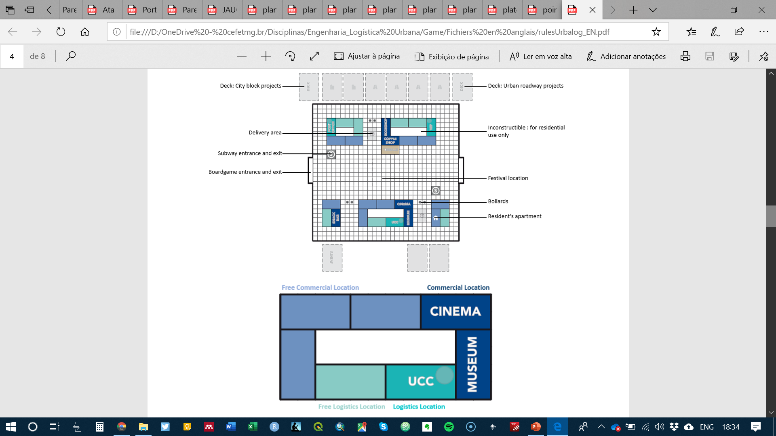

Slide 9
REGRAS
RESULTADO DA RODADA DE PLANEJAMENTO
1. O mestre do jogo ajusta o status da cidade quanto à atratividade, fluidez e qualidade de vida. O status não é revelado para os jogadores. O mestre apenas indica se houve aumento ou redução dos atributos.
1I. Os jogadores verificam se atingiram os objetivos pessoais.
Jogadores que atingiram o objetivo recebem uma ficha adicional para um recurso já disponível para ele
Nada acontece se o jogador não atingir seu objetivo.

Slide 10
REGRAS
EVENTOS ALEATÓRIOS
1. Na segunda rodada do jogo, um evento aleatório acontece após a rodada de planejamento.

Slide 11
REGRAS
RODADA DE MOVIMENTO
Cada jogador executa sua viagem conforme a sequência de destinos em seu cartão. Cada movimento aumento o score em 1 ponto.
A marcação do objetivo será feita no cartão até a próxima rodada. Se o jogador tiver completado a rota, pode reiniciar se dirigindo novamente ao ponto inicial, incrementando seu score.

Slide 12
REGRAS
RODADA DE MOVIMENTO
REGRAS DE MOVIMENTO
Residentes e Turistas realizam seus deslocamentos utilizando dois dados de 8 lados. Podem se mover em quaisquer direções X quadrados horizontalmente, verticalmente e diagonalmente, sendo X o resultado dos dados. Eles podem se deslocar de um objetivo ao outro se X permitir. Podem atravessar qualquer “Urban road project”
Ciclistas realizam seus deslocamentos utilizando dois dados de 10 lados. Podem se mover em quaisquer direções X quadrados horizontalmente, verticalmente e diagonalmente, sendo X o resultado dos dados. Eles podem se deslocar de um objetivo ao outro se X permitir. Não podem atravessar “Urban road project”, exceto ciclovias, que podem ser atravessadas do início ao fim com um ponto de movimento.
Veículos motorizados executam seus movimentos utilizando seus próprios templates. Têm que parar em cada objetivo, exceto quando param em alguma área de entrega ou um em um equipamento logístico azul turquesa. Nesse caso, podem continuar dependendo do template restante.

Slide 13
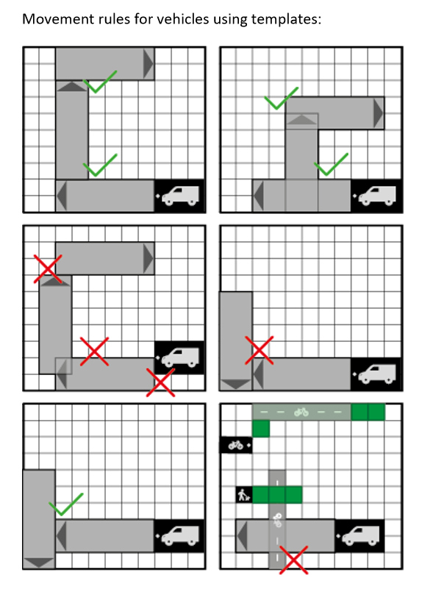

Slide 14
REGRAS
RODADA DE MOVIMENTO
HABILIDADES ESPECIAIS DE MOVIMENTO
Can take the subway: se passar por uma estação de metrô, o jogador pode, se desejar, ser transportado para outra estação de metrô por um ponto de movimento.
Can use cycle lanes: quando chega a uma ciclovia, o jogador pode, se desejar, atravessar a ciclovia de um ponto a outro.
Delivery areas: quando utiliza uma área de entrega, o jogador pode, se desejar, realizar entregas em quarteirões localizados dentro de uma distância máxima de um quadrado da área de entrega.

Slide 15
REGRAS
QUEM JOGA PRIMEIRO?
O jogador mais novo inicia a primeira rodada e o próximo jogador é aquele que estiver ao seu lado no sentido horário.

Slide 16
REGRAS
TÉRMINO DO JOGO
O JOGO TERMINA APÓS 5 RODADAS E O MESTRE MOSTRA O STATUS DA CIDADE AOS JOGADORES.
UMA DISCUSSÃO SOBRE OS DESAFIOS ENFRENTADOS AO LONGO DO JOGO É CONDUZIDA PELO MESTRE

